Slide 1


FACULTAD DE INGENIERIAS
ARQUITECTURA DEL COMPUTADOR
Unidad # 2
TEMA: Resumen de la unidad #2
DOCENTE: Ing. Henrry Rentería
INTEGRANTES: Fidel Pérez, Mirian Lema, Anthony Ganchozo
NIVEL: 3^{ro}
PARALELO: “B”
FECHA: 26/10/2022

Slide 2
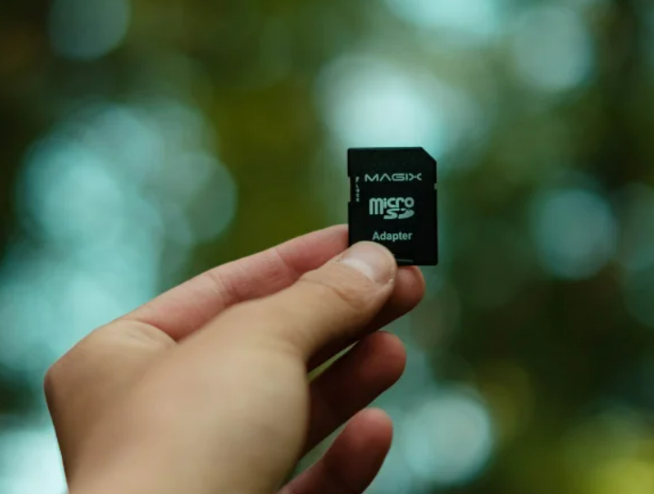
MEMORIAS
Estas no son más que dispositivos que retienen y logran memorizar durante un periodo de tiempo cualquier tipo de información que el usuario necesite resguardar. Por ejemplo, las computadoras actuales guardan conocimiento del software para poder funcionar adecuadamente, además de las aplicaciones y documentos que poseen.
Las memorias son un gran dispositivo que permiten no solo almacenar la información, sino que esta se puede transportar a diferentes lugares con el objetivo de ser reproducida cuando sea necesario.

Slide 3
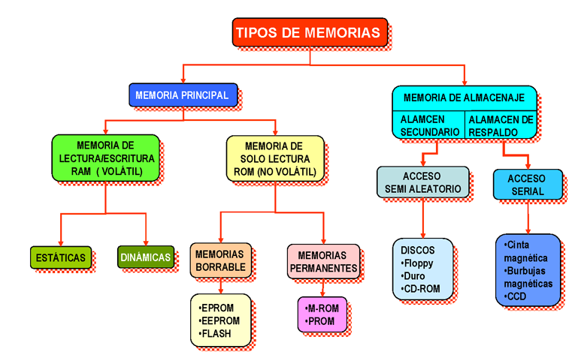
Tipos de memorias

Slide 4
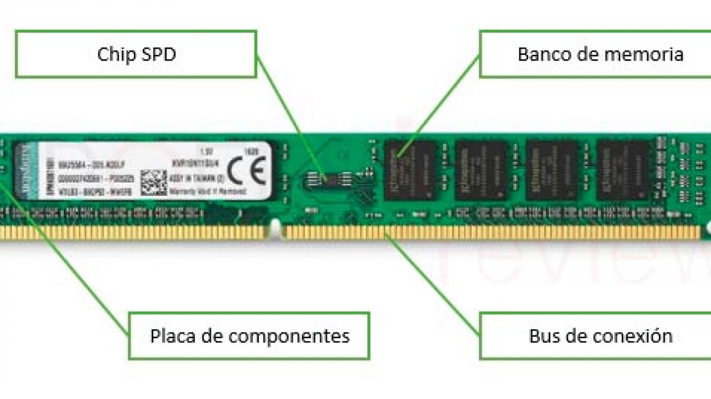
Memoria principal
Chip SPD: Es el encargado de almacenar datos relativos al módulo de memoria.
Banco de memoria: Banco de selección de memoria es una técnica utilizada en el campo de diseño de computadoras para aumentar la cantidad de memoria disponible al sistema.
Placa de componentes: Es la estructura que soporta los demás componentes y las pistas eléctricas que comunican cada una de las partes de estas.
Buses de conexión: La memoria es direccionable, de forma que cada celda de memoria tiene su propia dirección. Las direcciones son un número que selecciona una celda de memoria dentro de la memoria principal o en el espacio de direcciones de la unidad de entrada/salida.

Slide 5
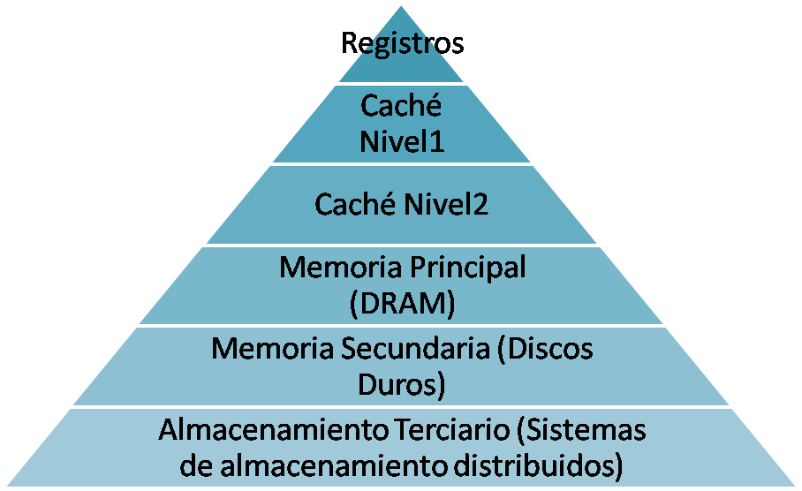
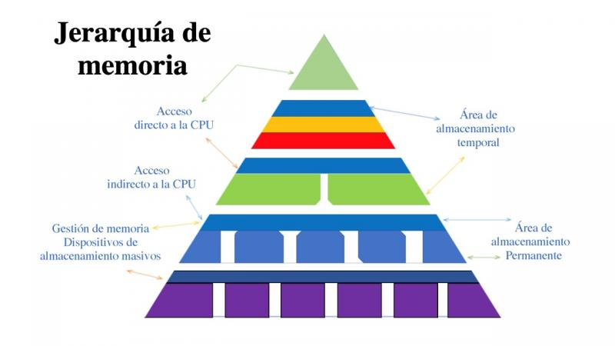
Triangulo de niveles jerárquicos de la memoria

Slide 6
Memorias semiconductoras
Una memoria de semiconductor es un dispositivo electrónico digital de almacenamiento de datos, a menudo utilizada como memoria de ordenador, implementado con dispositivos electrónicos semiconductores en un circuito integrado (IC). Hay muchos tipos diferentes de implementaciones, que utilizan varias tecnologías.
Memoria DRAM
FPM DRAM
Memoria VRAM

Slide 7
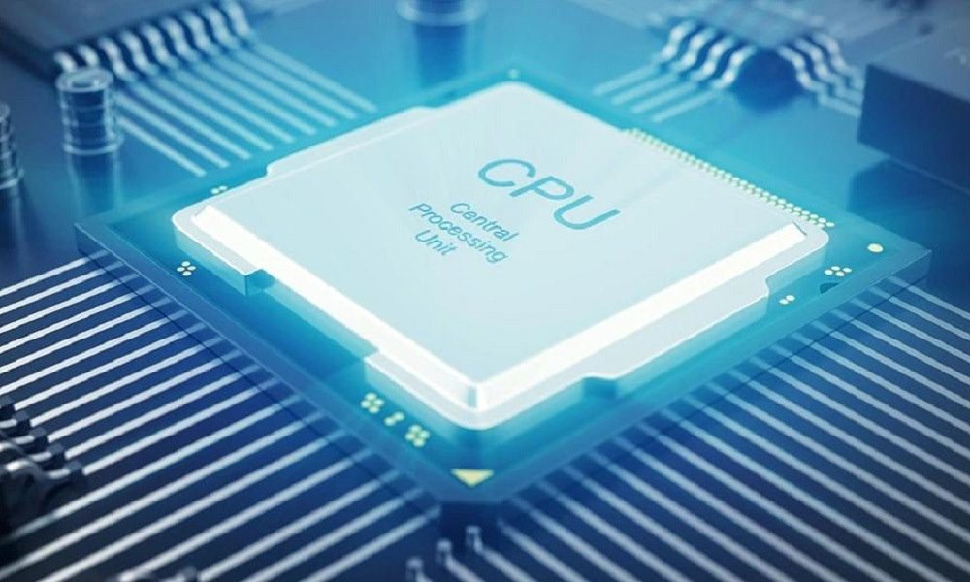
¿Que es la memoria Cache?
En informática, una memoria caché es una capa de almacenamiento de datos de alta velocidad que almacena un subconjunto de datos, normalmente transitorios, de modo que las solicitudes futuras de dichos datos se atienden con mayor rapidez que si se debe acceder a los datos desde la ubicación de almacenamiento principal. El almacenamiento en caché permite reutilizar de forma eficaz los datos recuperados o procesados anteriormente.

Slide 8
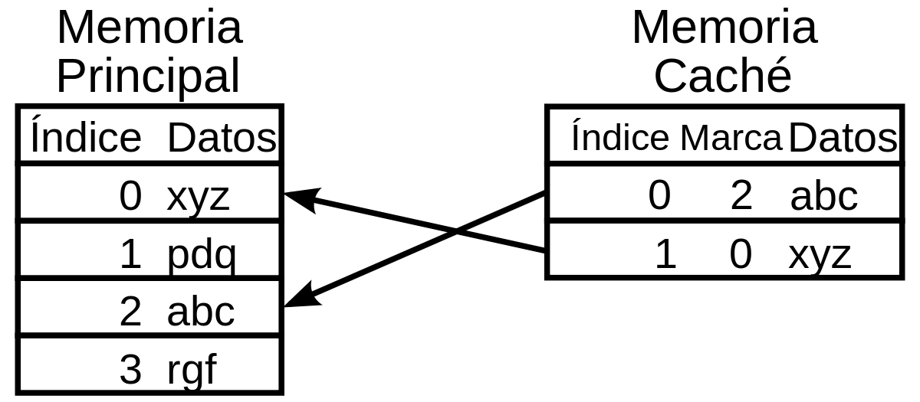
Diagrama de la memoria Cache

Slide 9
Memoria entrelazada
La memoria entrelazada es una técnica para la mejora del ancho de banda de las memorias volátiles. Consiste en dividir el sistema de memoria en bancos con la idea de reducir la probabilidad de que un acceso requiera esperar el tiempo de recuperación.
Para aumentar el ancho de banda de una memoria principal se puede descomponer en módulos con accesos independientes, de manera que se pueda acceder simultáneamente a una palabra de cada uno de los módulos.

Slide 10
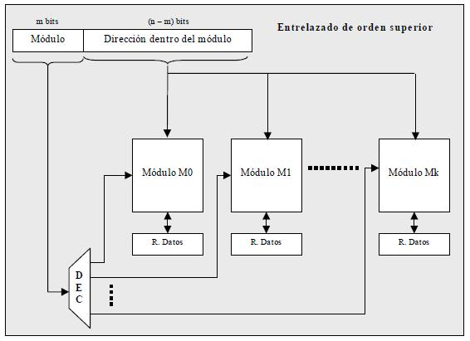
Memoria entrelazada

Slide 11
Detección y Corrección de Errores método Hamming
En informática, el código de Hamming es un código detector y corrector de errores que lleva el nombre de su inventor, Richard Hamming. En los datos codificados en Hamming se pueden detectar errores en un bit y corregirlos, sin embargo no se distingue entre errores de dos bits y de un bit.

Slide 12
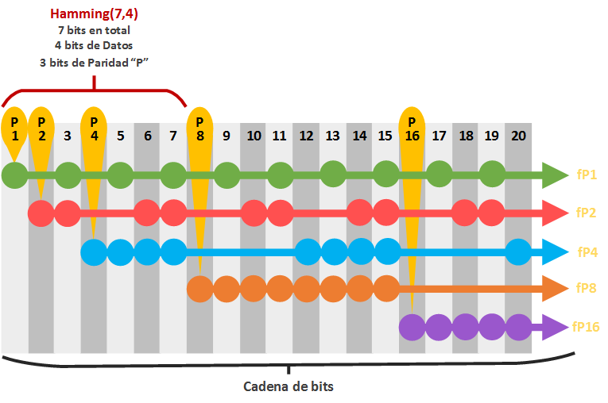
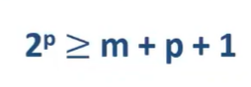
Formula:

Slide 13
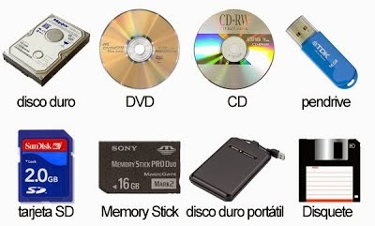
La memoria externa
Estas no son más que dispositivos que retienen y logran memorizar durante un periodo de tiempo cualquier tipo de información que el usuario necesite resguardar. Por ejemplo, las computadoras actuales guardan conocimiento del software para poder funcionar adecuadamente, además de las aplicaciones y documentos que poseen.
Las memorias son un gran dispositivo que permiten no solo almacenar la información, sino que esta se puede transportar a diferentes lugares con el objetivo de ser reproducida cuando sea necesario.

Slide 14
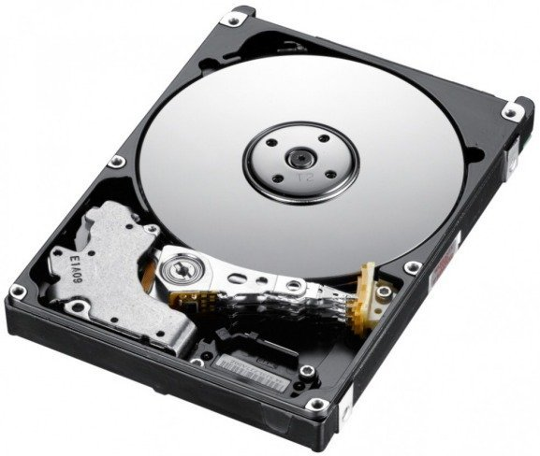
¿Qué son los discos magnéticos?
El disco magnético o disco duro es un dispositivo de almacenamiento de datos y es el dispositivo usado por los ordenadores. Para almacenar información utiliza un sistema de grabación magnética.
El disco magnético o disco duro es un dispositivo de almacenamiento de datos y es el dispositivo usado por los ordenadores. Para almacenar información utiliza un sistema de grabación magnética.
Se considera un dispositivo no volátil porque la información se mantiene almacenada permanentemente a pesar de que se interrumpa la corriente eléctrica. Está conformado por uno o más discos pequeños rígidos que se encuentran dentro de una caja.

Slide 15
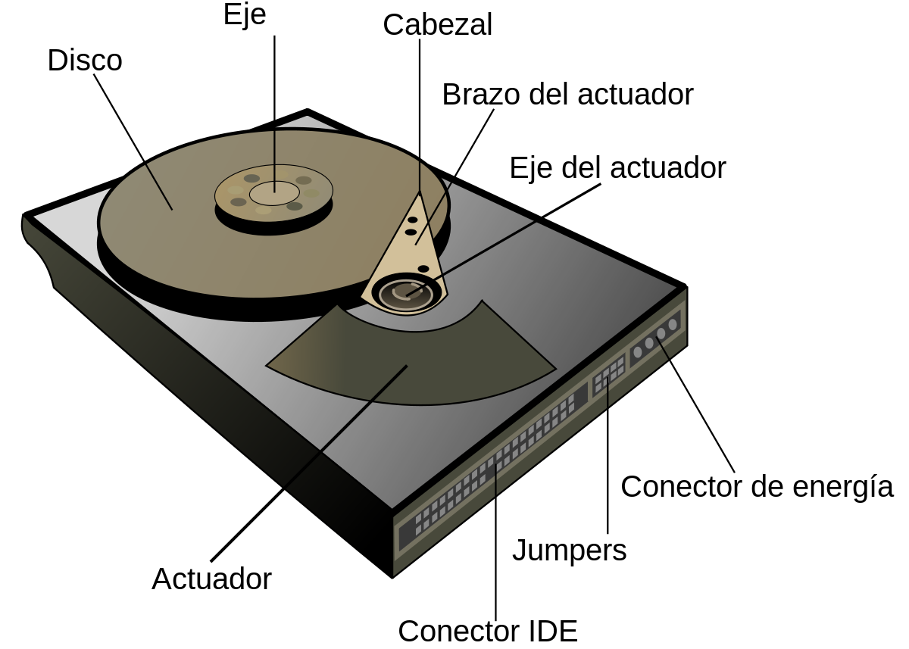
Partes de un disco magnético

Slide 16
Funcionamiento de discos magnéticos y discos solidos
En la actualidad existen una gran cantidad de discos duros para computadora, mini computadoras, tablets, celulares, etc. No obstante, los hay que constan de diversos elementos, medidas y capacidades. Esto incluye los discos identificados como memorias externas como las usb, micros sd.
Existen 4 clases de discos duros y son:
SATA 1. Tiene una velocidad de hasta 150 MB/s. Su frecuencia es de 1500 MHz. También son llamados SATA 1,5 Gb.
SATA 2. Tiene una velocidad de hasta 300 MB/s. Su frecuencia es de 3000 MHz. También son llamados SATA 3 Gb.
SATA 3. Tiene una velocidad de hasta 600 MB/s. Su frecuencia es de 6000 MHz. También son llamados SATA 6 Gb.
SATA 6 Gb/s. La tercera versión de SATA, a la que podríamos considerar la 3.0. Dobla la velocidad de su antecesora subiendo hasta la velocidad máxima de 600 MB/s, y una frecuencia de 6000 MHz

Slide 17
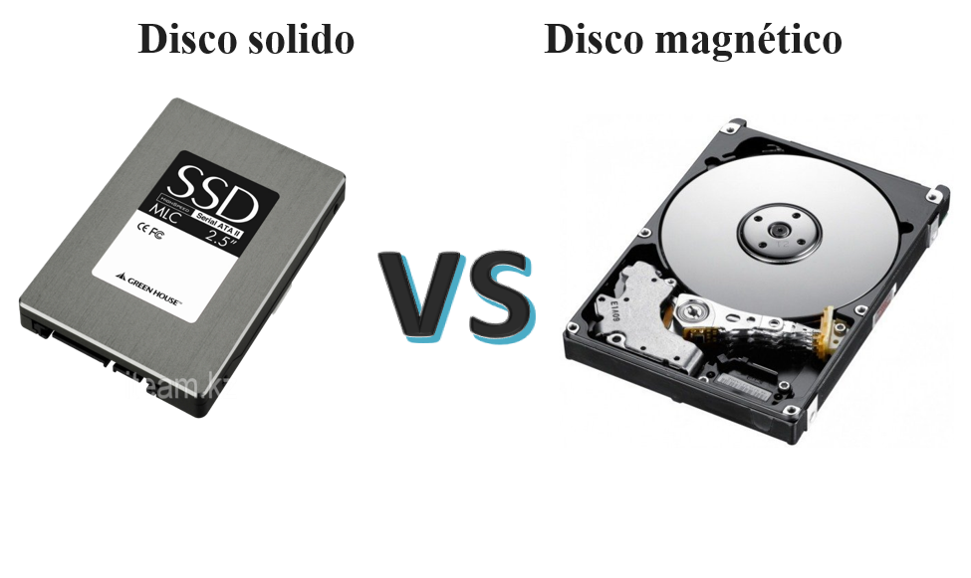

Slide 18
Ventajas de un disco solido
Durabilidad y fiabilidad de un disco SSD.
Los discos SSD son más rápidos que los discos duros.
Consumo energético eficiente.
Menos peso, nada de ruido.
Tamaños/factores de forma más práctico.
Ventajas de un disco magnético
Una alta velocidad de lectura.
Una alta velocidad de escritura.
Un alto acceso rápido a la información.
Diez veces más rápidos que los discos HDD.
Mejor peso y menor tamaño.
Menor tiempo de resolución de fallos.

Slide 19
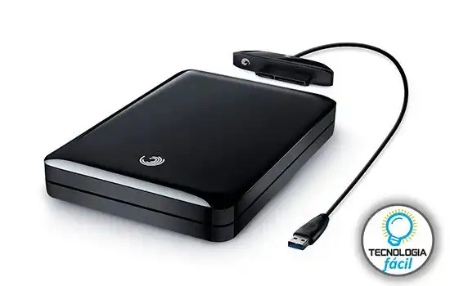
Los discos duros externos
Un tipo de dispositivo que se puede usar como memoria externa es un disco externo. La mayoría de ellos se conecta a la computadora por medio de un puerto USB. Va a ser automáticamente detectado por el sistema y se lo puede usar inmediatamente para almacenar datos.
Cuando hablamos de disco duro externo, estamos haciendo referencia a un disco duro (HDD o SSD externo) conectado a nuestro equipo desde fuera por medios externos, normalmente mediante USB. Estos dispositivos de almacenamiento se utilizan como un disco interno tradicional, en el que almacenar información de nuestros equipos. Esta definición también incluye a las unidades de estado sólido (o SSD), pero el término “disco externo” se usa vulgarmente sin distinción entre ambos.

Slide 20
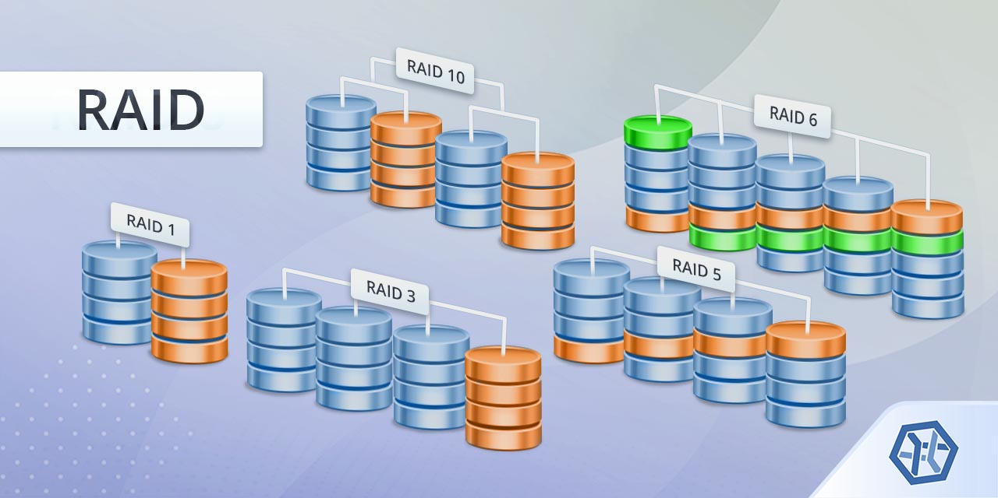
Tipos de RAID
Actualmente existen muchos tipos de configuraciones de este tipo. Las más típicas y soportadas por cualquier controladora de placa base del mercado son las RAID 0, 1 y 5. Pero, existen muchos otros tipos de configuraciones que vienen a «solucionar» diferentes problemas. Vamos a ver estas configuraciones típicas y también otras configuraciones atípicas pero que pueden ser interesantes.

Slide 21
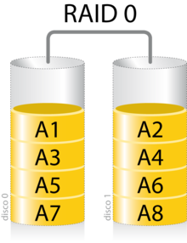
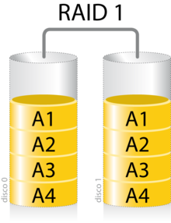
RAID 0
RAID 1
Es un tipo de configuración stipping, por lo que no ofrece redundancia de datos. Para este tipo de configuración se requieren al menos dos unidades de almacenamiento y el número máximo viene determinado por la controladora. Windows y cualquiera sistema operativo vera esta configuración cómo si fuera un único disco duro, sin importar de la cantidad de unidades instaladas.
Pasamos a la primera configuración de tipo mirroring o de espejo. Este tipo de configuración busca realizar una copia de seguridad de los datos almacenados. La información se escribe de manera simultáneamente en los discos duros de manera simultánea. Se requiere de al menos dos unidades y el límite está determinado por la controladora.

Slide 22
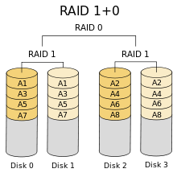
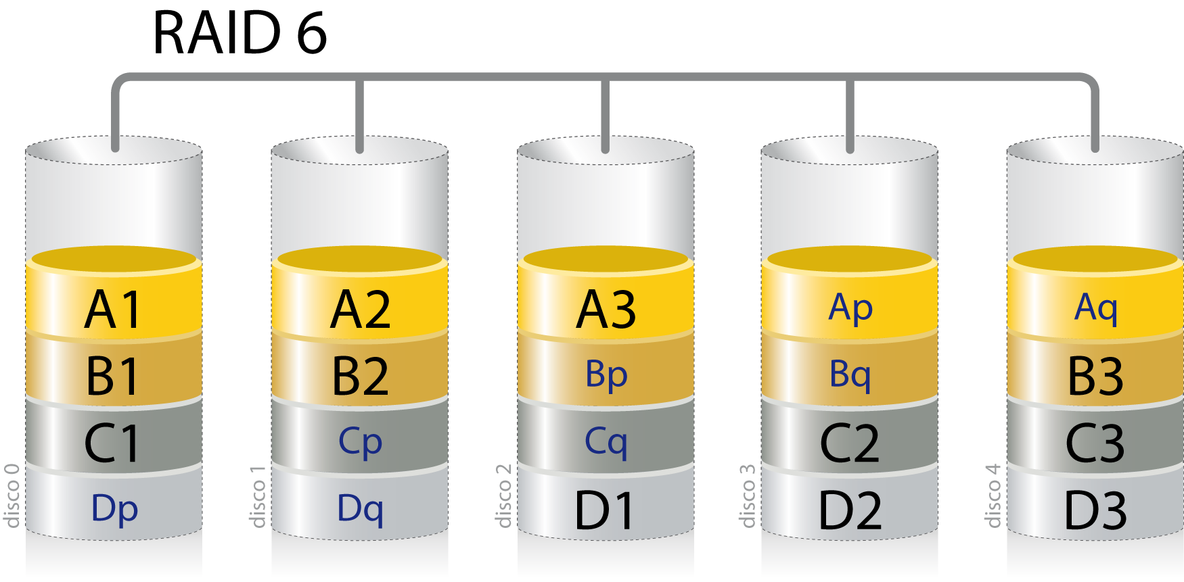
RAID 1+0
RAID 6
Hay otros tipos de RAID, pero casi todos son una combinación de los anteriores. Por ejemplo, un sistema RAID 1+0 consiste en hacer primero dos RAID 1 y luego un RAID 0 entre ellos, teniendo así en total 4 discos duros con 2 discos de tolerancia a fallos (uno por cada RAID 1), y en RAID 0 para una mayor velocidad. Obviamente estamos hablando de mínimos, ya que en realidad puedes utilizar un mayor número de discos para tener más capacidad y una mayor tolerancia a fallos, pero en este caso el coste de unidades es doble, es decir, si por ejemplo tienes un RAID de 4 discos, necesitarás añadir en total 4 más para este RAID 1+0.
Si fallan más de dos unidades de disco, los datos se tienen que restaurar a partir del medio de copia de seguridad. Lógicamente, la capacidad de dos unidades de disco está dedicada a almacenar datos de paridad en un conjunto de paridad. No obstante, en la práctica, los datos de paridad se reparten entre varias unidades de disco.
El número mínimo de unidades de disco en un conjunto de paridad es de 4. El número máximo de unidades de disco en un conjunto de paridad es de 18.

Slide 23
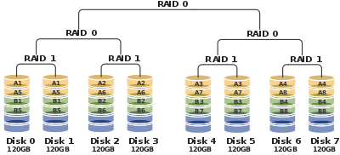
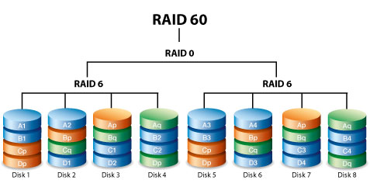
Raid 60 (Raid 6+0)
Raid 100
Se necesitan como mínimo 8 discos, con la posibilidad de que se puedan estropear hasta 4 discos sin perder datos.
En el Raid 6+0—> Se hace un Raid 6 y sobre ellos un RAID 0.
Obtenemos un alto rendimiento sobre todo en tareas de lectura.
Las desventajas son las mismas a las del RAID6 (rendimiento más bajo en escritura debido a los dos cálculos de paridad, y mayor gasto en hardware).
Un RAID 100, a veces llamado también RAID 10+0, es una división de conjuntos RAID 10 . El RAID 100 es un ejemplo de «RAID cuadriculado», un RAID en el que conjuntos divididos son a su vez divididos juntos de nuevo. Todos los discos menos uno podrían fallar en cada RAID 1 sin perder datos.

Slide 24


